Slide 1
Föräldramöte 2026
Våmbs IF P15

Slide 2
Våmbs IF
Våmbs IF är en av Skövdes äldre och mer anrika klubbar och bildades redan 1934.
Antal medlemmar i föreningen under 2025 var ca 650 varav 500 är aktiva. Under säsongen har klubben haft herr- och damseniorlag, 12 st ungdomslag och 8 st knattelag.
För att hålla ihop lagens träningar och aktiviteter har vi haft närmare 100 ledare/funktionärer.
Förutom fotboll, har klubben också haft lag i träning, och cupspel i Futsal.

Slide 3
Ekonomi
Total omsättning 2025 2,2 mkr
Största intäkterna
Medlems och träningsavgifter 474 tkr
Grönvita 263 tkr
Bambusa 224 tkr
Sponsring 272 tkr
Bidrag inkl. RF SISU 476 tkr
Största kostnaderna
Löner 508 tkr
Plan och hallhyra 255 tkr
Domararvode 100 tkr
Lag (cup)bidrag 106 tkr
Övriga intäkter kommer bl.a från:
Futsalcupen
Hentorpsdagen
Kiosk
Övrig försäljning
Övriga kostnader som dessa intäkter ska täcka är bl.a
Drift av vår anläggning
Försäkringar för medlemmar, ledare och fastighet
Aktivitetsbidrag till lagen (till exempelvis cuper, lagaktiviteter, fika/pizza etc)

Slide 4
Klubbförsäljning
Grönvita rabatten
Obligatorisk försäljning för alla utom yngsta knattelagen.
Bambusa
Våmbs IF har ett treårigt avtal med Bambusa. Det finns inget försäljningstvång, utan vi ser detta som en fin möjlighet för lagen att kunna tjäna pengar till lagkassan.
Från våren 2026 kommer vi att sälja enligt nytt koncept via app och med nytt utbud, och förpackningar istället för Familjepåsar.
Försäljningen består av en vår resp. höstkampanj där 85% av överskottet från försäljningen går till laget och 15% till föreningen.
Utöver dessa gemensamma klubbkampanjer får varje lag sälja valfria produkter för att tjäna pengar till lagkassan

Slide 5
Nyhet- digital lagkassa
Från och med april tar föreningen hjälp av Föreningsekonomen för ekonomihantering.
För lagen är den största skillnaden övergång till Digitala Lagkassan
Det innebär att lagen har kontroll över sin egen kassa, i realtid
Varje lag har en lagkassör som kan starta upp försäljningar och göra betalningar för tex en cup.
Allt hanteras enligt Skatteverkets regler.
Lagkassorna hanteras av ett klientmedelskonto på Swedbank. Befintlig kassa kommer att överföras inom kort från föreningens lagkonton på Swedbank till Digitala Lagkassan.
Från början hanteras kostnader kopplat till lagkassan av föreningen, men kan komma att ändras.

Slide 6
Förälder i Våmbs IF
Avgifter
I Våmbs IF ska man betala medlemsavgift och träningsavgift varje fotbollssäsong. Vill man även spela futsal utgår en särskild avgift.
Åtaganden
Vår klubb bygger i hög grad på ideellt arbete. Det betyder att vi tillsammans – ledare, styrelse och föräldrar – skapar förutsättningarna för att barnen ska kunna idrotta.
Alla kan bidra utifrån sin förmåga, vilket hjälper till att vi kan fortsätta hålla avgifterna rimliga och erbjuda aktiviteter för alla.
I föräldraengagemanget ingår att varje lag hjälper med olika aktiviteter. Utöver detta finns alltid möjlighet att engageras sig vid evenemang, i någon av våra arbetsgrupper, eller styrelse.
Aktivitet | Uppdrag som ska bemannas
Kiosken | Laget ska utse en förälder/ledare som ansvarig för bemanningsschema när laget är kioskansvariga
Hentorpsdagen September | Laget hjälper till att bemanna olika stationer till exempel servering. Information kommer från evenemangsgruppen för Hentorpsdagen. Arbetstid 3-4h.
Claesborg | Fixa/restaurera klubbstuga/kiosk + omgivning, tex målning, snickeri, städning. Vissa aktiviteter genomförs på särskilda fixardagar, men det kan också handla om att hjälpa till att hantera saker på vår nya Fixarlista.
Futsalcupen November | Arbetsuppgifter delas ut av futsalgruppen närmare cupdatum. Arbetstid 3-4h.
Grönvita rabatten & Bambusa | Laget utser en förälder/ledare som samlar in pengar och redovisar lagets försäljning
Ansvarig för lagkassa | Föreningen har inför Digital lagkassa som innebär att en kontaktperson per lag har inlogg för att hantera lagkassan
Sociala medier/ nyheter på hemsidan | Bilder och nyheter bygger på föreningskänsla och vi önskar att varje lag har en eller flera föräldrar som hjälper till med material (obs. denna punkt är valfri)

Slide 7
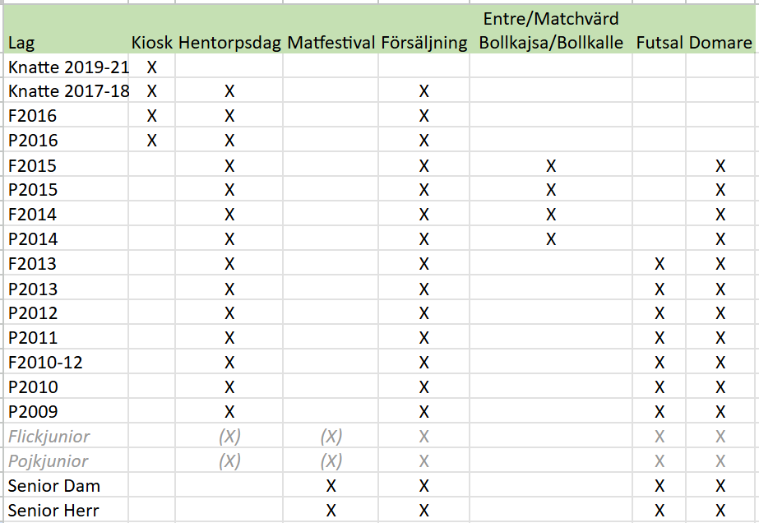
Arbetsbemanning 2026

Slide 8
Kommunikationskanaler
Uppdaterad hemsida via laget.se
Viktigt att komma ihåg att uppdatera kontaktuppgifter och ”prenumerera nyheter” från respektive lags sida
Följ gärna även oss på Instagram och Facebook
Skicka gärna information och bilder om era lag till Våmbs instagram som DM, så kan vi sprida information om verksamheten brett

Slide 9

Lagorganisation Våmbs IF P-15
Huvudtränare
Dennis
Assisterande tränare
Domarplanerare
John
Assisterande tränare
Caroline
Assisterande tränare
Matchplanerare
Målvaktstränare
Jörgen
Administrativ roll
Lagkassa
Karin
Domarutbildare
Andreas
All kommunikation sker på
Försäljning & arbetsbemanning
Sofia Sandström

Slide 10
Träningar
Träningar V.14 - v.17 Lillegården
Varierande dagar och tider, se kalender på laget
Träningar från v. 17
Ännu ej fastställt
Sommaruppehåll prel juli v.27-v.30
Några extra träningstillfällen inför Oddebollen v 31
Höstsäsong V.32/33 – v.39
Kallelser kommer skickas ut inför varje träning för att underlätta planeringen för ledarna
Ordning & reda på träningarna – samlingar, svordomar mm
Sämre träningsnärvaro på torsdagar på Södermalm på hösten. Sena återbud
Ledare närvarar alltid i omklädningsrum vid träningar & match
Vid skador – ta kontakt med en ledare
Notes:
Ordning & reda på träningar
Tydlig tillsägelse - vilken påföljd får barnen om man inte sköter sig
Varning
Samma beteende, tagen åt sidan. Förklara
Föräldrar kopplas in.
På fotbollsplanen är könsord = rött kort. Svordomar ger inte någon konsekvens. Dock kommer vi arbeta bort detta ändå.

Slide 11
Matcher 7-7
Två lag anmälda till seriespel
- Div 11 Tidaholm
- Div 11 Karlsborg
Matchtid: 3 * 20min
Samma lag i ca 5-6 matcher.
Kallelse skickas inför varje match, viktigt att ni svarar så fort ni kan och att sena återbud meddelas per sms/telefon till ledare.
Matchdagar och tider håller på att planeras. Finns inlagt i kalendern men kan ändras!
Att tänka på:
- Attityd och inställning: ALLA representerar Våmb
- Ledarna ansvarar för era barn under matchen
- Vi önskar att föräldrar står på motsatt sida planen vid match
- Vid ev skador eller olyckor undersöker ledare situationen först och ropar/vinkar sedan på förälder om det är nödvändigt.
Notes:
Hemmamatcher – matchvärd. Föräldrar som är på plats tidigt får gärna hjälpa till och ställa i ordning planen.

Slide 12
Cuper
GIF – Cupen Tidaholm 25-26 april
Matcherna spelas på olika platser de olika dagarna
Föräldrar tar ansvar för sitt barn mellan matcherna
Oddebollen Uddevalla 30/7 – 2/8
Lagen åker till Uddevalla på torsdagen.
Deltagaravgift 1595 kr per barn - Mat och logi 3 dagar
595 kr tas från lagkassan, resterande del (1000 kr) står man för själv
Mer information kommer närmare.
Notes:
Sista anmälningsdatum 1 juni

Slide 13
Material
Bollar – Förra årets bollar ska användas även i år. Vid behov av ny boll hör av er till Dennis.
Matchtröjor - Lånas hem under hela säsongen – OBS får enbart användas på match!
Tvättas utan sköljmedel, ut och in och inte för varmt. Ska inte torktumlas.
Vattenflaskor – Grabbarna ska alltid ha med namnade vattenflaskor
Matchkläder: Svarta shorts och gröna strumpor

Slide 14
Uppgifter 2026
Hentorpsdagen i mitten av September (datum ej satt än)
Daniel Blomqvist och Per Ahlström
Domaruppdrag till P18
Andreas Göransson - Genomgång av regler inför första sammandraget
Prata gärna med era barn om detta uppdraget hemma och hur de känner inför det.
Sammandragen kommer troligt spelas helgen 23-24 maj. Ev även något tillfälle på hösten.
Bollkallar, Matchvärd samt entré till A-lagsmatcher på Claesborg
Lördag 9 maj, Lördag 30 maj, Fredag 3 juli, Lördag 22 aug, Lördag 5 sept, Lördag 3 okt
Dokument med instruktioner finns på Våmbs IF sida
Sofia återkommer med bemanningsschema

Slide 15
Försäljning / ekonomi
Skapa förutsättningar för deltagande på cuper, avslutningar, Gothia mm
Saldo Lagkassa: ca 35 000 kr
Vad säljer vi i år..? Försäljningsmål ca 25 000 kr
Hur får vi in mer pengar?
Sponsring exv till ett tält
Arbetsuppgifter eller andra initiativ/uppdrag?

